Slide 1
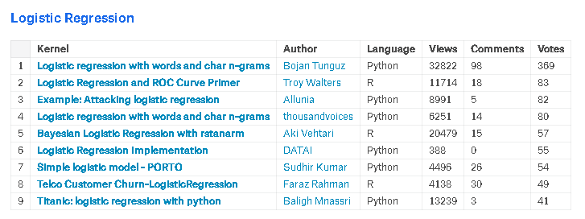
TopSE SW開発実践演習（2018/11/2向け）
Logistic Regression（ロジスティック回帰）を調査することで原理を学ぶ
■Data Science Glossary on Kaggle
（https://www.kaggle.com/shivamb/data-science-glossary-on-kaggle-updated）
1. Regression Algorithms
1.1 Linear Regression
1.2 Logistic Regression
報告対象
報告対象

Slide 2
TopSE SW開発実践演習（2018/11/2向け）
題材「Logistic regression with words and char n-grams」について
https://www.kaggle.com/tunguz/logistic-regression-with-words-and-char-n-grams
■概要
Wikiに対する毒舌コメントを、毒舌内容をいくつかのカテゴリにクラス分け
TfidfVectorizer（文章内に出現する単語の出現頻度と希少性の2ファクターを用いたクラス分類アルゴリズム）を使用。
■この題材を選んだ理由
Voteが高く多くの人から利用されている意味で題材として相応しいと考えた
ロジスティック回帰だけでなく、「 TfidfVectorizer」もついでに学びたい

Slide 3
TopSE SW開発実践演習（2018/11/2向け）
クラス分けされた毒舌
Keyword | 意味
toxic | 毒舌
severe_toxic | 程度の強い毒舌
obscene | 卑猥
threat | 脅し
insult | 侮辱
identity_hate | 同一性＋憎しみ？？？

Slide 4
TopSE SW開発実践演習（2018/11/2向け）

Slide 5
TopSE SW開発実践演習（2018/11/2向け）
今回調査で参考にした書籍やWebサイト
■書籍
Python Machine Learning 2版（Sebastian Raschka & Vahid Mirjalili）
■Webサイト（Kaggle以外で）
TfidfVectorizerのよく使いそうなオプションまとめhttp://moritamori.hatenablog.com/entry/tfidf_vectorizer

